Slide 1
«КАК РАССКАЗАТЬ РЕБЕНКУ
О ДЕТЯХ-ИНВАЛИДАХ»
Подготовила презентацию:
Педагог-психолог
Кадыкоева Зарина Артуровна

Slide 2
Содержание.
Основные сведения
1.Что означает инвалидность? Когда стоит начинать разговаривать об инвалидности?
2.Что именно стоит объяснить ребенку про особенности развития и как лучше это сделать? Правда ли, что здоровым детям полезно общение с детьми с ОВЗ?
3.Как реагировать, если ребенок сказал что-то неловкое или обидное человеку с инвалидностью? Что делать, если Вам самому неловко общаться с человеком, который имеет особенности развития?
Цифры и факты

Slide 4
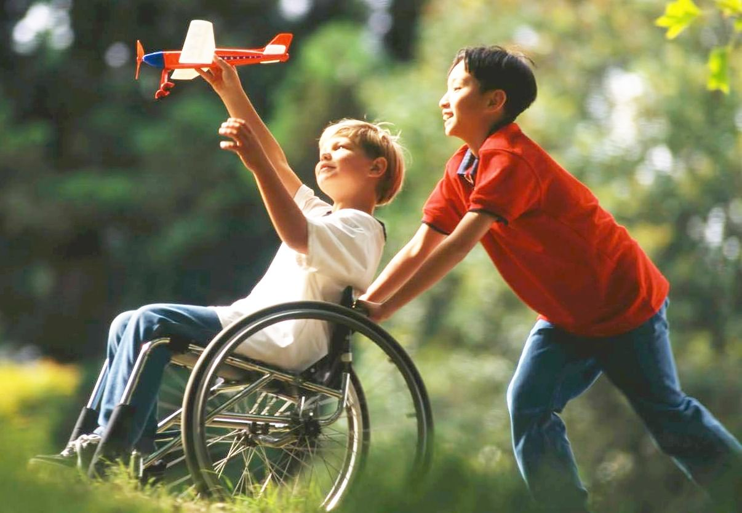

Slide 5

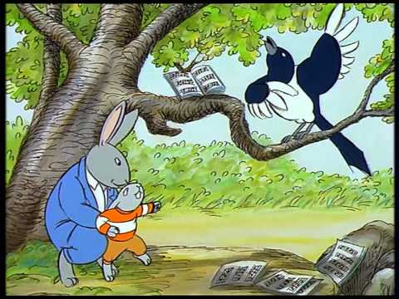

Когда стоит начинать разговаривать об инвалидности?
Нет такого возраста, в котором ребенка нужно посадить в кресло и начать объяснять ему что-то про инвалидность. Люди с физическими и ментальными особенностями присутствуют вокруг нас, и рано или поздно ребенок их увидит. Когда это произойдет, именно отношение к ним взрослого даст ребенку информацию о том, как себя вести.
Если взрослый не боится людей с инвалидностью, может поддержать с ним контакт, ребенок не будет испытывать не ловкости. Дети не рождаются со страхом непохожести-его взращивают взрослые.
Не стоит рассказывать ребенку об инвалидности заранее, так как он не поймет, что с этой информацией делать. Но можно подобрать короткометражные мультфильмы и сказки, в которых будут необычные герои, особые дети или зверушки. Это поможет ребенку получить информацию в доступной и безопасной форме. Вот мультфильмы, которые можно посмотреть и обсудить с детьми: 1. ЦВЕТИК –СЕМИЦВЕТИК
2. НЕОБЫЧНЫЙ МЛАДШИЙ БРАТИК
3.ТАМАРА

Slide 6
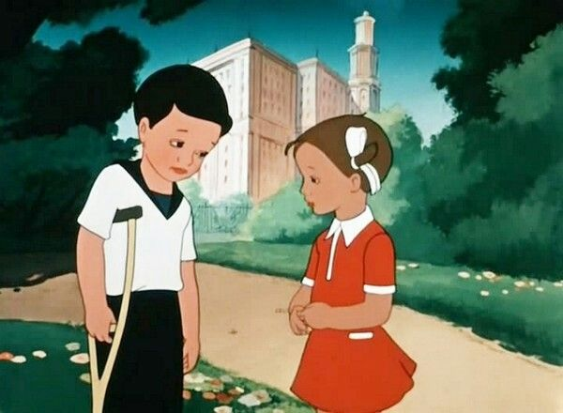
Что именно стоит объяснить ребенку про особенности развития и как лучше это сделать?
В три-четыре года дети начинают активно интересоваться окружающим миром – скорее всего, в это время ребенок может спросить, почему мальчик на детской площадке передвигается на коляске. На это можно ответить кратно: «Мальчик не может ходить, у него болят ножки». Сразу вдаваться в подробности не нужно, так как дети в этом возрасте могут воспринимать только небольшое количество информации.
Через несколько дней ребенок может снова вернуться к этой теме и спросить, почему тот мальчике не может ходить. Тогда стоит сказать, что не все дети рождаются здоровыми, и есть заболевания, при которых невозможно самостоятельно передвигаться. Но люди уже об этом подумали и придумали много приспособлений, которые помогают нормально жить и развиваться. К примеру, оборудовали при входе пандусы, а родители этого мальчика купили ему коляску. Если вы уже смотрели вместе мультфильм «Цветик-семицветик», можно вспомнить мальчика Витю, который использовал костыли.

Slide 7
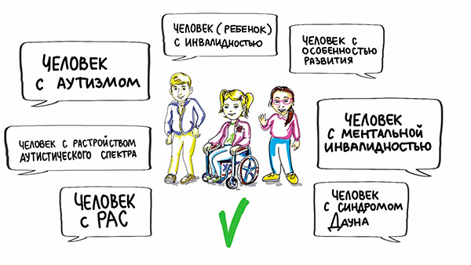
Точно также можно объяснить ментальные особенности. Детям с такими заболеваниями иногда тяжело успокоиться, и они могут кричать, издавать звуки, похожие на голоса животных, или закрывать уши руками. При этом уговоры и замечания они не реагируют. Такое поведение может испугать окружающих.
Если Ваш ребенок интересуется, почему мальчик так странно себя ведет, можно ответить: «Я не знаю. Скорее всего, его что-то напугало или расстроило». Важно не отворачиваться, делая вид, что все нормально, и не убегать, демонстрирую желание скорее покинуть это место. Можно предложить маме этого мальчика помощь, то есть показать ребенку модель правильного поведения.
Если вы заметили, что ребенок боится человека с инвалидностью, важно не игнорировать проблему, а попытаться разобраться в том, что послужило причиной. Возможно дело в том, что ребенок насмотрелся мультиков про монстров, теперь боится и сравнивает их окружающих с ними. Тогда, скорее всего, стоит переключить его внимание на другие мультфильмы. Если допустим ребенку кто-то сказал, что инвалидность заразна, надо объяснить, что это не так.

Slide 8
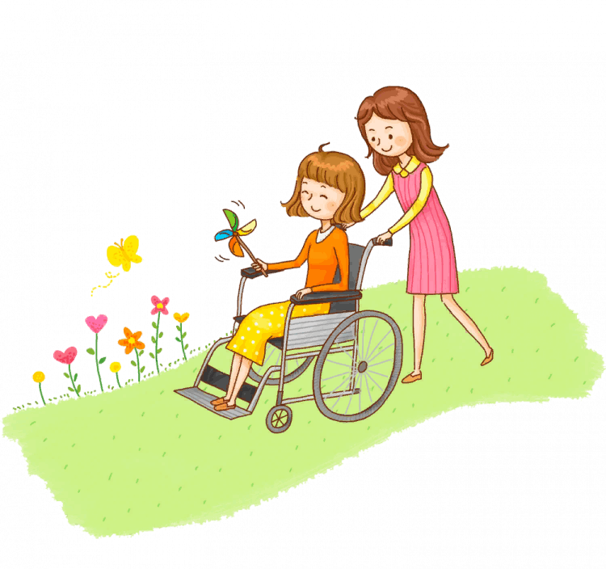

Slide 10
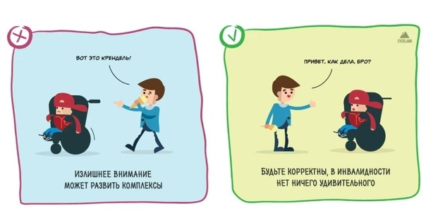
Что делать, если Вам самому неловко общаться с человеком, который имеет особенности развития?
Если вы сами испытываете трудности в контакте с людьми, имеющими особенности жизнедеятельности, важно понять, что вас смущает или пугает. Возможно, вам просто не хватает информации-тогда поможет литература. Если ваша тревога связанна с более глубокими переживаниями, возможно потребуется помощь психолога.
В этом случае наладить контакт вашего ребенка с особым ребенком будет сложнее, потому что дети считывают поведение родителей, и взрослому, прежде всего, надо разобраться в себе. Если родитель нормально относится к людям с ОВЗ, он найдет, как объяснить инвалидность ребенку.
Бывает и такое, что вы разрешаете своему ребенку играть с особенным ребенком, а другая мама- нет. Тогда ребенок может поинтересоваться причинами ее поведения , но не надо его интерпретировать. Мы не знаем, что думает, другая мама и почему она себя так ведет. Ребенку будет проще понять, если вы скажите: «Я не знаю, что думает мама этого мальчика, но я разрешаю поиграть тебе с Андрюшей, мне самой это интересно».

Slide 11
ЦИФРЫ И ФАКТЫ
1. ВО ВСЕМ МИРЕ ЖИВЕТ БОЛЕЕ 7 МИЛЛИАРДОВ ЧЕЛОВЕК.
2. БОЛЕЕ 1 МИЛЛИАРДА ЧЕЛОВЕК В МИРЕ ИМЕЮТ ТУ ИЛИ ИНУЮ ФОРМУ ИНВАЛИДНОСТИ, А ЭТО КАЖДЫЙ СЕДЬМОЙ.
3. БОЛЕЕ 100 МИЛЛИОНОВ ИНВАЛИДОВ – ДЕТИ.
4. ДЕТИ С ОГРАНИЧЕННЫМИ ВОЗМОЖНОСТЯМИ ПОЧТИ В 4 РАЗА БОЛЬШЕ ПОДВЕРГАЮТСЯ НАСИЛИЮ, ЧЕМ ЗДОРОВЫЕ ДЕТИ.
5. 80% ВСЕХ ЛЮДЕЙ С ОВЗ ПРОЖИВАЮТ В РАЗВИВАЮЩИХСЯ СТРАНАХ.
6.50% ИНВАЛИДОВ НЕ МОГУТ ПОЗВОЛИТЬ СЕБЕ УСЛУГИ В ОБЛАСТИ ЗДРАВООХРАНЕНИЯ.
7. 180 СТРАН РАТИФИЦИРОВАЛИ КОНВЕНЦИЮ О ПРАВАХ ИНВАЛИД

Slide 12
СПАСИБО ЗА ВНИМАНИЕ!
3 ДЕКАБРЯ ВСЕМИРНЫЙ ДЕНЬ ИНВАЛИДОВ.

